Slide 1
Opinion mining
Cobuz ionut-alexandru, grupa 344

Slide 2
CUprins
- Definitie
- Aplicabilitate
- Provocari
- Model
- Concluzie

Slide 3
Opinion mining - Definitie
- Opinion mining este o arie de research care incearca sa faca sisteme automate capabile sa determine opinii umane extrase din texte scrise in limbaj natural
- Este cel mai popular mod prin care organizatiile impart opiniile despre un produs in categorii, serviciu sau idee si presupune utilizarea data mining, machine learning sau a inteligentei artificiale.

Slide 4
Opinion mining este o disciplina relativ noua care a inceput sa fie folosita tot mai des in domenii precum Marketing, Sisteme de Recomandare, Predictii Financiare.
Pentru a identifica maniera in care a fost transmis un mesaj de catre utilizator, opinion mining extrage polaritatea acestuia (cantitatea de pozitiviate sau negativitate din mesaj).

Slide 5
Tipuri de opinion mining
1. Fine-grained opinion mining ofera un nivel mai precis de polaritate prin impartirea acesteia in mai multe categorii, de la foarte pozitiva la foarte negativa. Acest tip poate fi considerat echivalentul unui rating cuprins intre 1 si 5 stele (ex Uber, Bolt etc).
2. Emotion detection identifica mai degraba emotiile specifice , in loc de pozitivitate/negativitate. Exemple de emotii pot fi fericirea, frustrarea, furia, tristetea etc.

Slide 6
3. Analiza Intent-Based recunoaste actiunea din spatele unui text, pe langa opinia utilizatorului. De exemplu, un comentariu online care exprima frustrarea despre o baterie stricata poate evidentia intentia utilizatorului de a o schimba. Acest lucru va ajuta vanzatorul sa stie daca trebuie sa intervina si sa propuna clientului noi oferte.
4. Analiza Aspect-Based aduna informatii ca fiind pozitive sau negative despre o componenta specifica a unui produs. De exemplu, un client poate lasa un review despre un produs din care sa se inteleaga ca durata de viata a bateriei a fost prea scurta. Astfel, sistemul va sti ca sentimentele negative nu sunt indreptate catre produs, ci doar catre bateria acestuia.

Slide 7
Opinion mining -Aplicabilitate
Opinion Mining este folosit de organizatii intr-o varietate foarte larga de aplicatii, precum :
- Identificarea awareness-ului unui brand, reputatia si popularitatea acestuia la un anumint moment din timp.
- Identificarea felului in care clientul reactioneaza la primirea unor oferte sau feature-uri noi.
- Identificarea succesului unei campanii de marketing.
- Identificarea unui grup tinta pentru o campanie de marketing.
- Colectarea feedback-ului de pe social media, site-uri web sau formulare online.
- Categorizarea cerintelor clientilor

Slide 8
OPinion Mining - provocari
Provocarile atunci cand utilizam Opinion Mining apar din cauza inacuratetii antrenarii modelelor. Factorii care ingreuneaza modul in care algoritmul lucreaza sunt obiectivitatea sau comentariile cu sentimente neutre, acestia fiind deseori interpretati gresit.
De exemplu, daca un client primeste un produs cu o culoare diferita de cea pe care a cerut-o, poate lasa un review de forma "Produsul primit a fost rosu". In mod normal, acest review ar intra in categoria celor cu o polaritate neutra, cand de fapt ar trebui sa fie negativ.

Slide 9
De asemenea, sentimentele sunt greu de identificat atunci cand sistemul nu poate intelege contextul sau tonul in care a fost scris textul. In general, raspunsurile la chestionare ce contin cuvinte precum "nimic" sau "totul" sunt foarte greu de incadrat intr-o categorie in lipsa de context, si pot fi cu usurinta incadrate ca fiind negative cand de fapt sunt negative, si invers.
Similar, ironia si sarcasmul de obicei nu pot fi antrenate corect de model si pot duce la o impartire gresite a sentimentelor extrase dintr-un text.

Slide 10
O alta provocare pentru algoritmii de Opinion Mining este descifrarea unui text in care autorul are sentimente contradictorii.Multe review-uri au atat comentarii pozitive, cat si negative, fapt ce poate fi controlat de analizatorii de propozitie cu conditia ca acestea sa fie separate. Problema se ridica in momentul in care o singura propozitie contine sentimente de ambele feluri, acest lucru fiind foarte des intalnit in mediile informale (blog-uri, forum-uri etc).

Slide 11
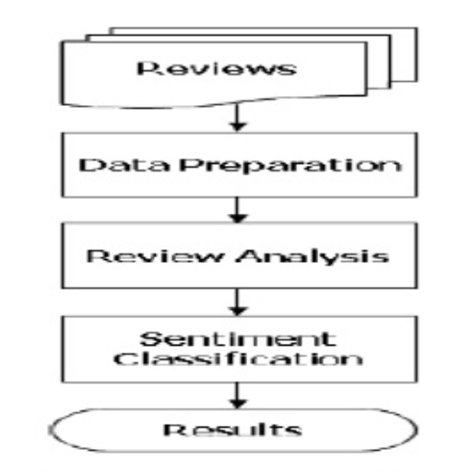
Opinion mining - model

Slide 12
Pasul 1 - Colectarea review-urilor
Daca ne gandim la obtinerea unei opinii generale legate de un produs, primul pas presupune colectarea tuturor reviewurilor legate de acesta la un anumit timp, sau intre doua intervale de timp. Reviewurile pot fi extrase din formulare online, bloguri, social media, forumuri etc.

Slide 13
Pasul 2 – Data Preparation
Acest pas presupune o preprocesare necesara a datelor si alegerea elementelor relevante din acestea. In general, pasii de preprocesare cuprind eliminarea continutului non-textual sau a tagurilor markup(pentru paginile html) si a informatiilor din texte ce nu ajuta algoritmul sa realizeze o clasificare corecta, cum ar fi nume, date etc.

Slide 14
Pasul 3 – Review Analysis
Pasul presupune analizarea caracteristicilor de limbaj ale reviewurilor astfel incat sa se poata identifica informatie utila cum ar fi pareri sau caracteristici ale produselor.
De asemenea, analiza reviewurilor proceseaza textele prin aplicarea unor task-uri lingvistice computationale, ca mai apoi sa poata extrage parerile sau caracteristicile produselor.

Slide 15
Pasul 4 – Sentiment Classification
Pentru a clasifica opiniile se folosesc 2 tehnici principale
- Tehnica simbolica utilizeaza reguli facute manual si elemente de lexica.
- Tehnica machine learning utilizeaza o invatare unsupervised sau supervised pentru a construi un model.

Slide 16
Tehnica 1 – Utilizarea manuala a regulilor
Aceasta tehnica presupune gasirea cuvintelor sau a propozitiilor relevante care pot fi folosite pentru a exprima subiectivitatea. Dupa ce se gasesc, se stabileste polaritatea acestora.

Slide 17
Impartirea cuvintelor
- Adjective
1. pozitive : frumos, bun, cinstit, potrivit etc.
Popescu Ion este singurul om cinstit din colectiv.
Culoarea aleasa pentru acest produs mi se pare potrivita, cu siguranta o alegere buna.
2. negative : daunator, ineficient
Aspiratorul automat este ineficient, acopera doar o mica parte din incapere.

Slide 18
- Verbe
1. pozitive : a reusi, a iubi, a placea etc.
2. negative: a uri, a critica, a detesta etc.
- Substantive
1. pozitive : bucurie, eficienta, perfectiune etc.
2. negative : esec, nepotrivire, regret etc.

Slide 19
Tehnica Machine Learning
Studiile arata ca tehnicile standard Machine Learning depasesc in mod clar modalitatea manuala prin care un om clasifica opiniile, desi la baza efectueaza acelasi lucru : impartirea cuvintelor in 2 categorii, pozitive sau negative.

Slide 20
Metode Supervised
Pentru a antrena un clasificator capabil sa recunoasca sentimente umane in text, tehnici supervised clasice de invatare precum Support Vector Machines, Maximum Entropy pot fi folosite. Cu timpul, studiile au aratat ca cea mai mare acuratete este obtinuta de un clasificator SVM.

Slide 21
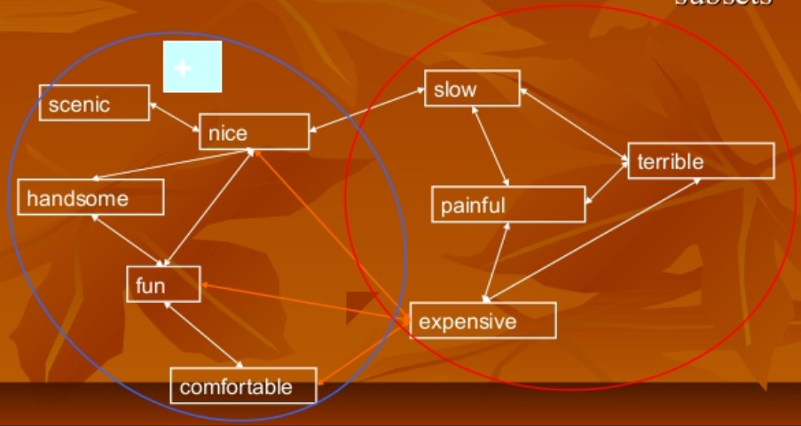
Metode Unsupervised
Metodele Unsupervised presupun un algoritm de clustering care sa imparta cuvintele in doua categorii

Slide 22
Concluzii
- Domeniu relativ nou
- Numeroase aplicabilitati
- Necesitatea opinion mining abia incepe sa fie descoperita
- Algoritmii care realizeaza opinion mining se imbunatatesc constant

Slide 23
Va multumesc!

